Slide 1
РУЛЕТКА
Направена от
Виктор Цонев
Васил Какевски
Петър Ефтимов
Росица Маджарова

Slide 2
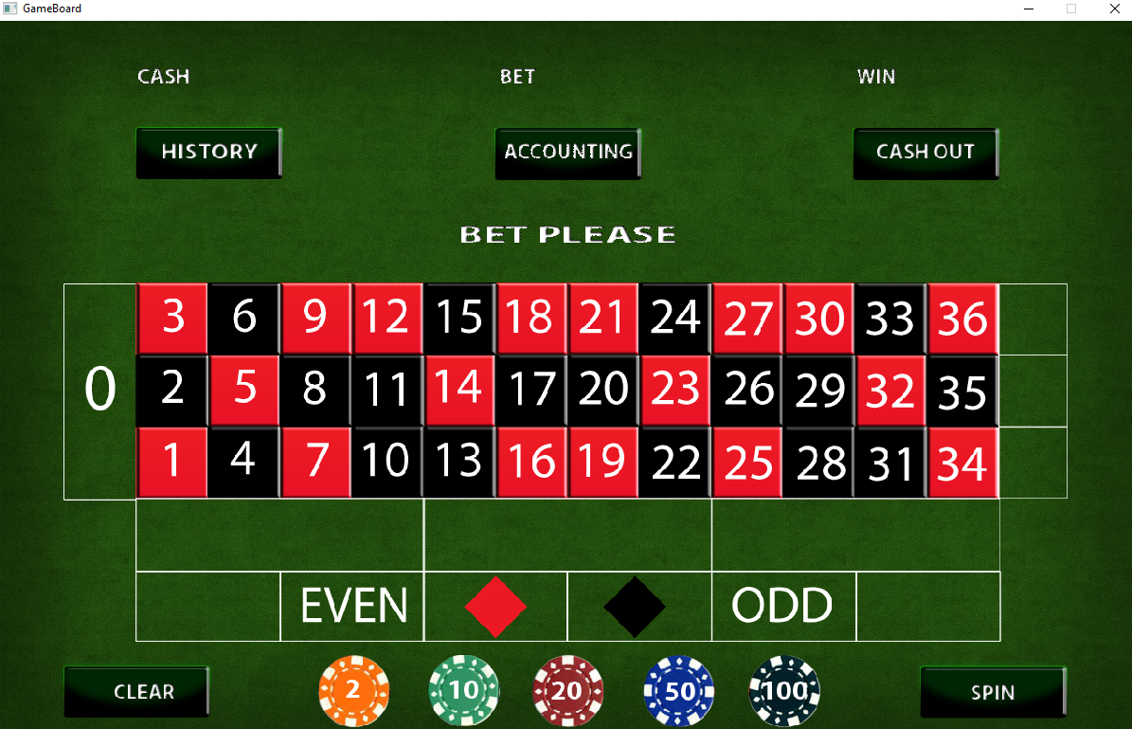
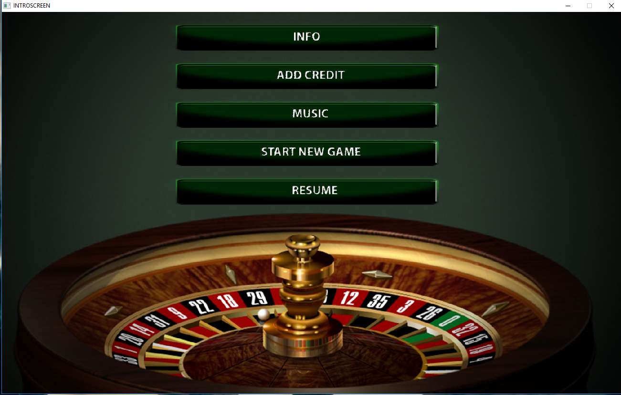
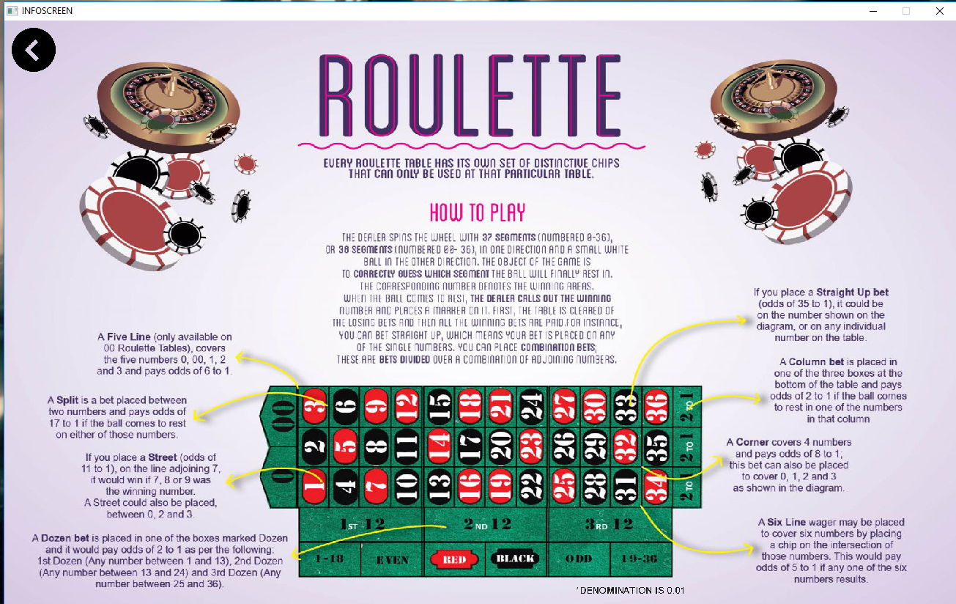
ЕКРАНИ
Интро Инфо
Игра Печалба
Изходен Бонус
Допълнителни: Въртяща се рулетка, История, Счетоводство

Slide 3
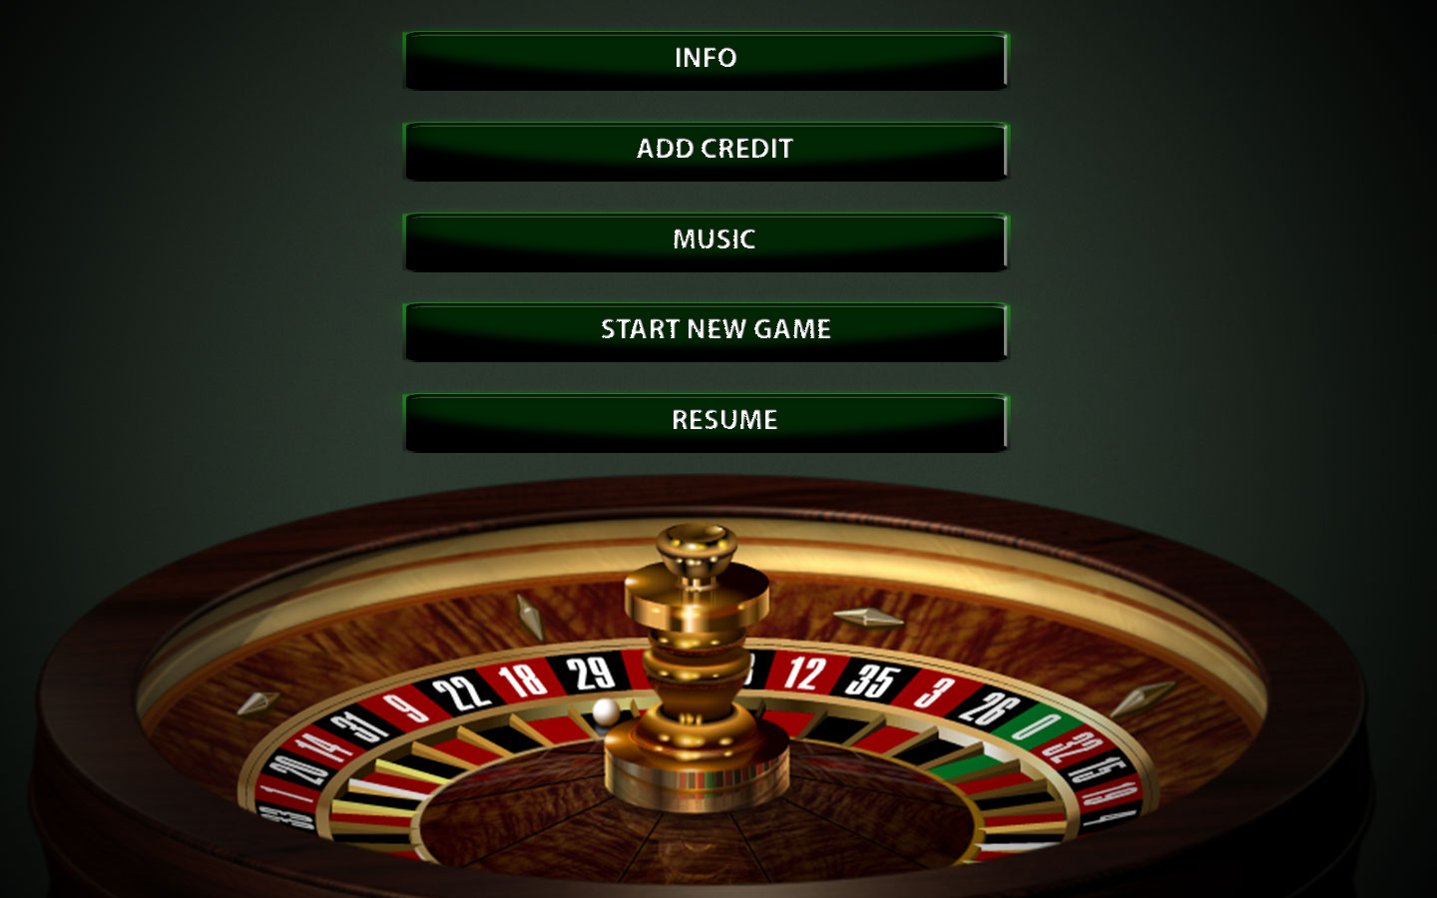
ИНТРО
БУТОНИ:
Инфо
Добави кредити
Музика
Старт
Зареди игра

Slide 7
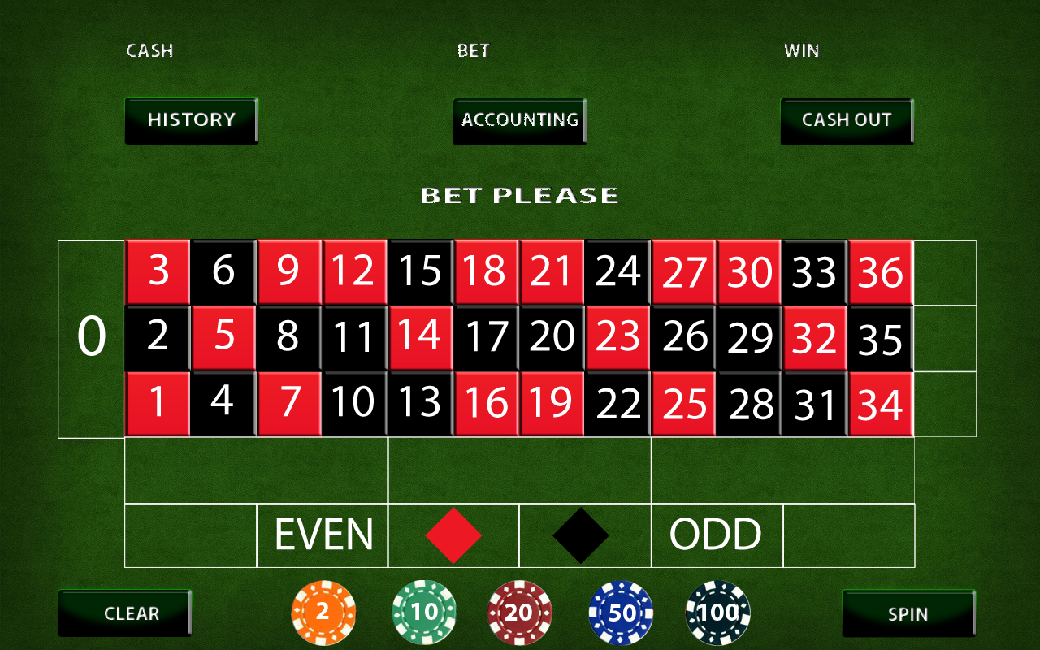
ИГРАЛЕН ЕКРАН
БУТОНИ:
Завърти рулетката
Изчисти залозите
Изтегли пари
Последните 18 сектора
Счетоводство

Slide 11

CASH OUT
Без бутони
6 секунди презентиране

Slide 13

ИЗХОДЕН ЕКРАН
Без бутони
10 секунди презентиране

Slide 15
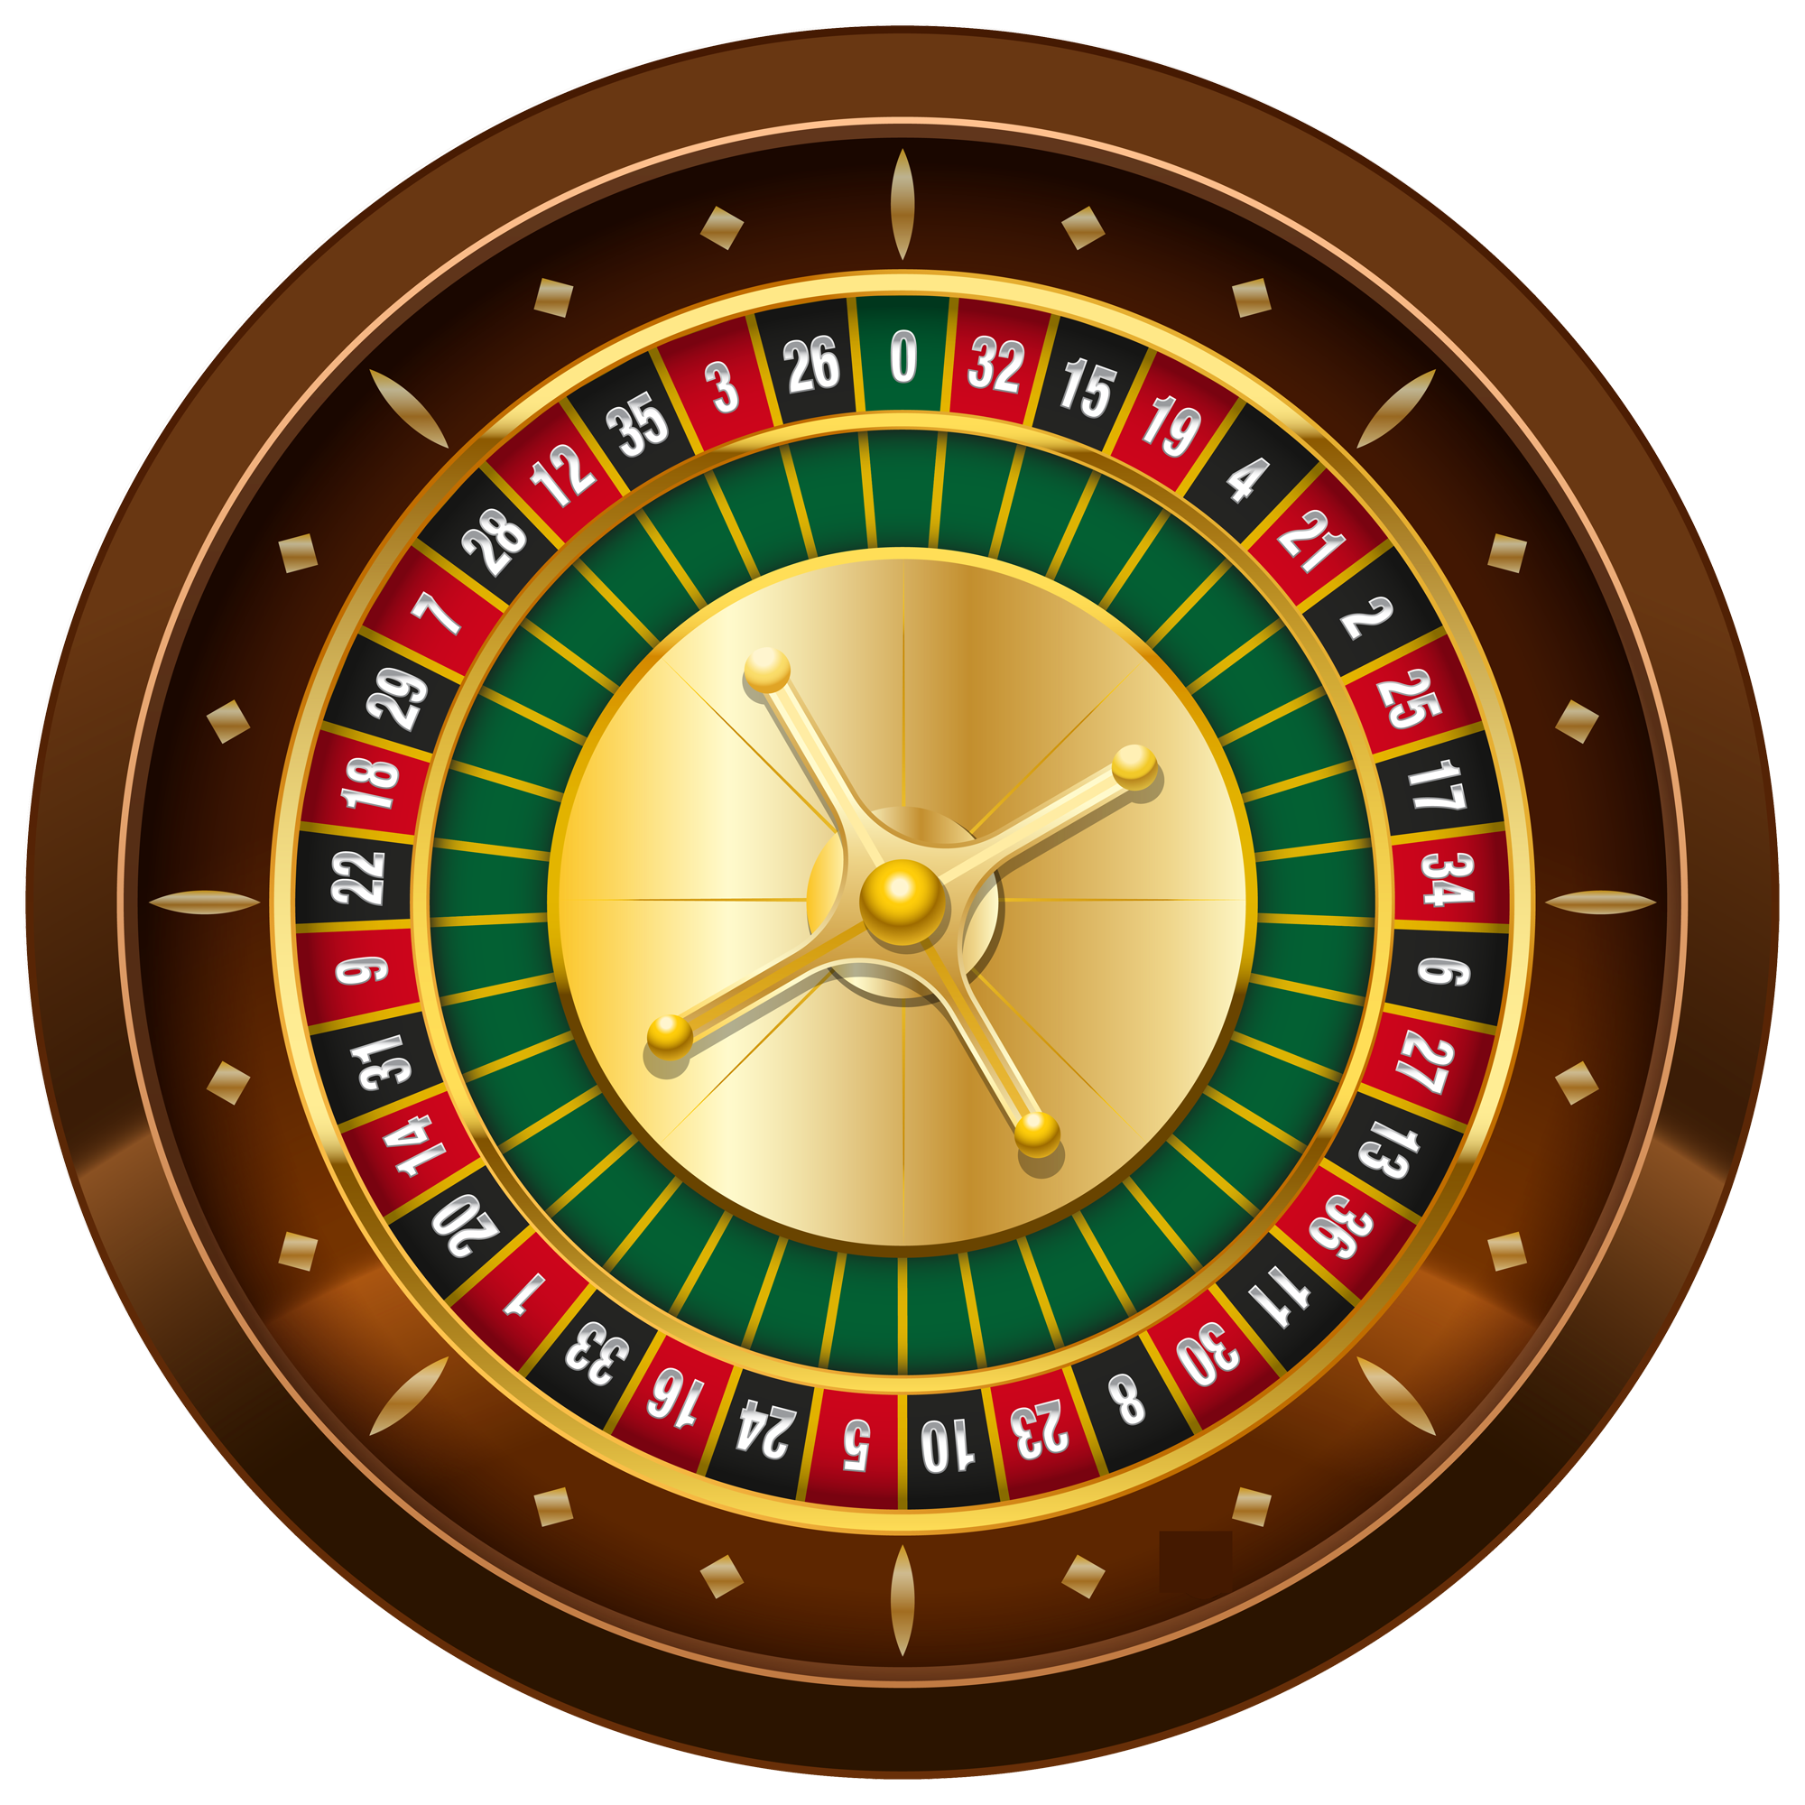


ДОПЪЛНИТЕЛНИ ЕКРАНИ
Рулетка – анимация от въртящо се колело с топче
Екран за печелене – анимация от въртящи се монетки
История – последните 18 печеливши сектора
Счетоведство – статистики от играта

Slide 17
ДЕМО

Slide 18
БЛАГОДАРИМ ЗА ВНИМАНИЕТО

